Slide 1






Slide 2


第一章
经济环境
第二章
市场环境
第三章
短期看点
第四章
中期看点

Slide 3

布局底部震荡把握年末反弹
罗雪奎 | 投顾执业编号:A1120616080001
基金从业编号:A20250619001216
经传多赢资深投顾。
十多年证券市场经验，本科金融主修，个人独创《底部三买点》《一分钟选股法》 《五进五出法》 配合短线买卖《超级买入法》深入浅出的解析个股买卖原理，提倡用最简单的方式去操作股票

Slide 4
PART 01
经济环境

Slide 5
经济环境
1
"十五五"落地元年
2026 是规划开局年，新质生产力、AI+、高端制造等产业政策密集催化，给市场持续的主题线索。
2
前三季度GDP 增速放缓
前三季度 GDP 同比增速 Q15.3%.Q24.7%.Q34.6%，四季度有政策发力空间。
3
美联储利率路径分歧大、美债收益率处高位
利率路径分歧大、美债收益率处高位，直接压制双创高估值成长股，是四季度最大的外部变量。
4
人民币韧性强
利好大盘核心资产与北向偏好的消费、金融方向，对冲部分外部冲击。
四季度关注方向： ①科技 ②红利（高股息）③沪深300等行业龙头（超跌资金抄底）
经传多赢资深投顾：罗雪奎，投顾执业编号:A1120616080001;基金从业编号:A20250619001216风险提示：观点基于软件数据和理论模型分析，仅供参考，不构成买卖建议，市场有风险，投资需谨慎。基金的过往业绩并不预示其未来表现，基金管理人管理的其他基金的业绩并不构成基金业绩表现的保证。
罗雪奎（投顾编号：A1120616080001）（基金编号：A20250619001216）
4 / 10

Slide 6
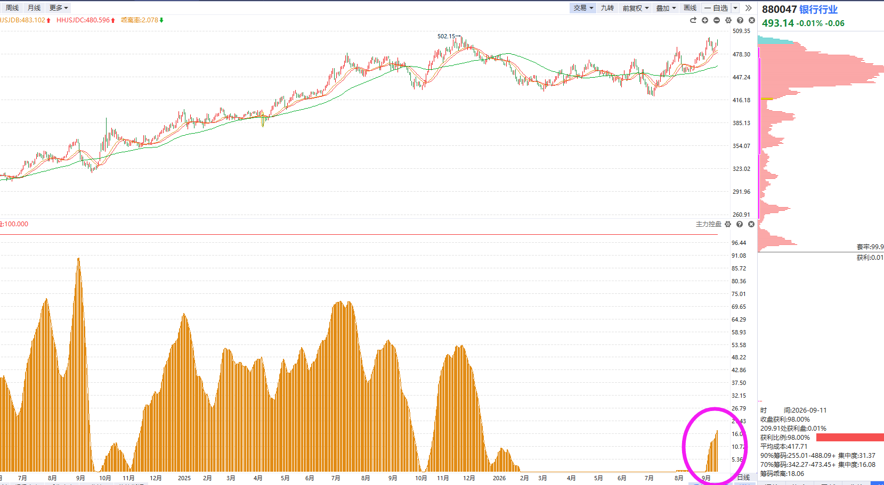
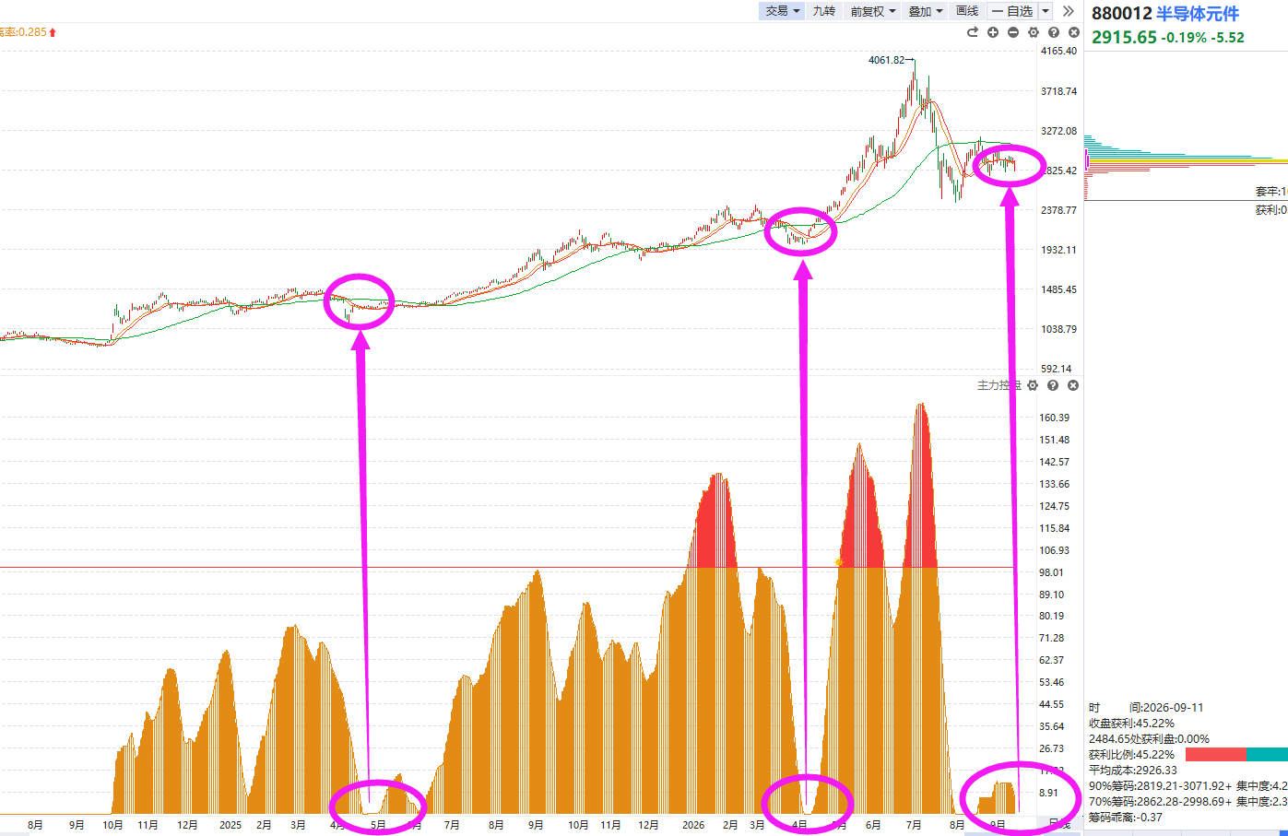
四季度主线总结
①科技（高切低、硬切软）：AI仍是成长核心，但资金会从高位硬件流向低位、景气提升的方向：硬件看电子、半导体、通信（CPO）、算力；应用看计算机、传媒（"AI+"行动普及）。
②大金融（指数冲关 + 改革受益）：历史经验：指数冲关阶段券商、银行往往占优。资本市场改革深化、居民储蓄搬家直接利好券商；银行低估值+高分红，攻守兼备，是慢牛的"发动机"。
科技拉升两年，
控盘低位盘整。
银行长线慢牛，时隔半年再次控盘启动
经传多赢资深投顾：罗雪奎，投顾执业编号:A1120616080001;基金从业编号:A20250619001216风险提示：观点基于软件数据和理论模型分析，仅供参考，不构成买卖建议，市场有风险，投资需谨慎。基金的过往业绩并不预示其未来表现，基金管理人管理的其他基金的业绩并不构成基金业绩表现的保证。
罗雪奎（投顾编号：A1120616080001）（基金编号：A20250619001216）
4 / 10

Slide 7
PART 02
市场环境

Slide 8
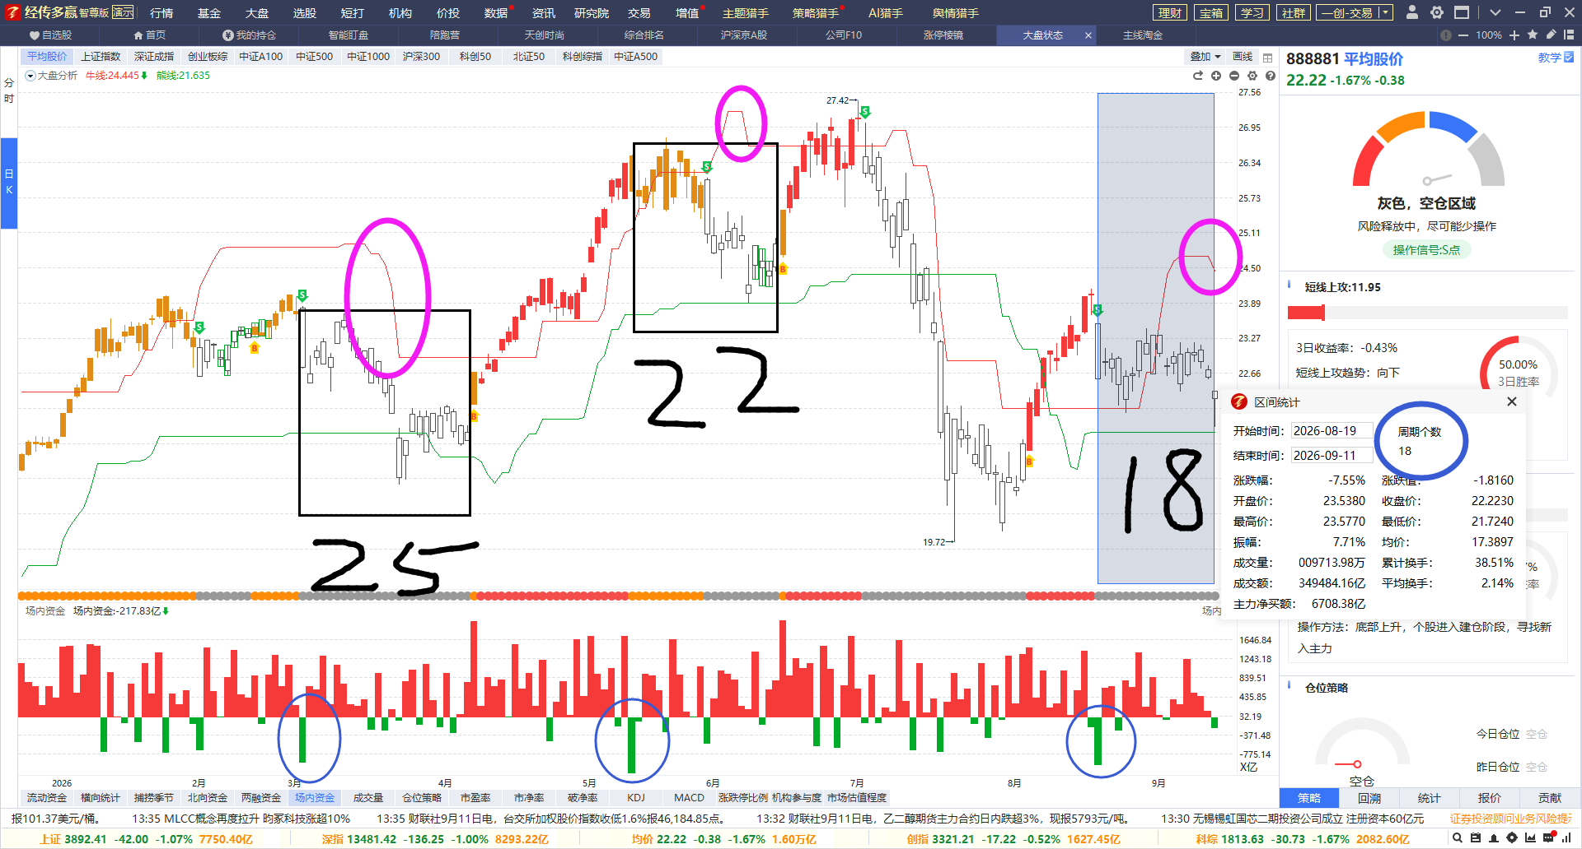
调整末期，宽基占优
每次市场出现急跌之后往往宽基的胜率更高，题材分化较大，等待资金翻红再确认主线操作。
策略：
急跌赶底——宽基
放量上涨——主题
经传多赢资深投顾：罗雪奎，投顾执业编号:A1120616080001;基金从业编号:A20250619001216风险提示：观点基于软件数据和理论模型分析，仅供参考，不构成买卖建议，市场有风险，投资需谨慎。基金的过往业绩并不预示其未来表现，基金管理人管理的其他基金的业绩并不构成基金业绩表现的保证。
罗雪奎（投顾编号：A1120616080001）（基金编号：A20250619001216）
4 / 10

Slide 9
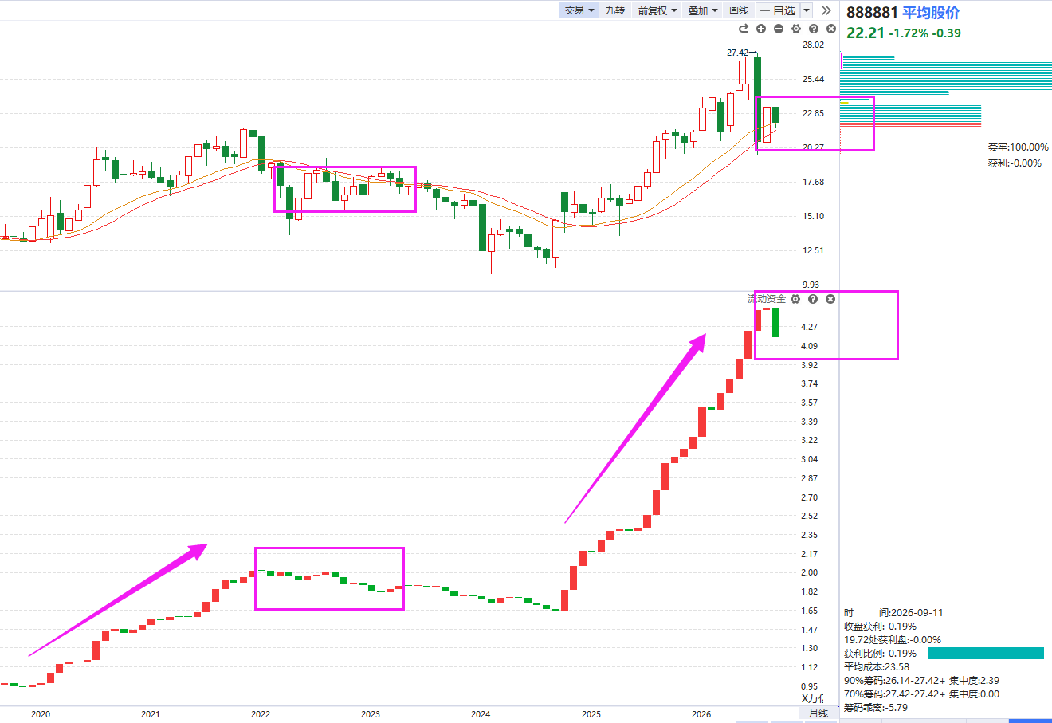
四季度大势看点
①资金翻红，市场震荡上行
②资金翻绿，市场阴阳交替
策略：急跌买，急涨逐渐收缩
经传多赢资深投顾：罗雪奎，投顾执业编号:A1120616080001;基金从业编号:A20250619001216风险提示：观点基于软件数据和理论模型分析，仅供参考，不构成买卖建议，市场有风险，投资需谨慎。基金的过往业绩并不预示其未来表现，基金管理人管理的其他基金的业绩并不构成基金业绩表现的保证。
罗雪奎（投顾编号：A1120616080001）（基金编号：A20250619001216）
4 / 10

Slide 10
PART 03
短期看点

Slide 11
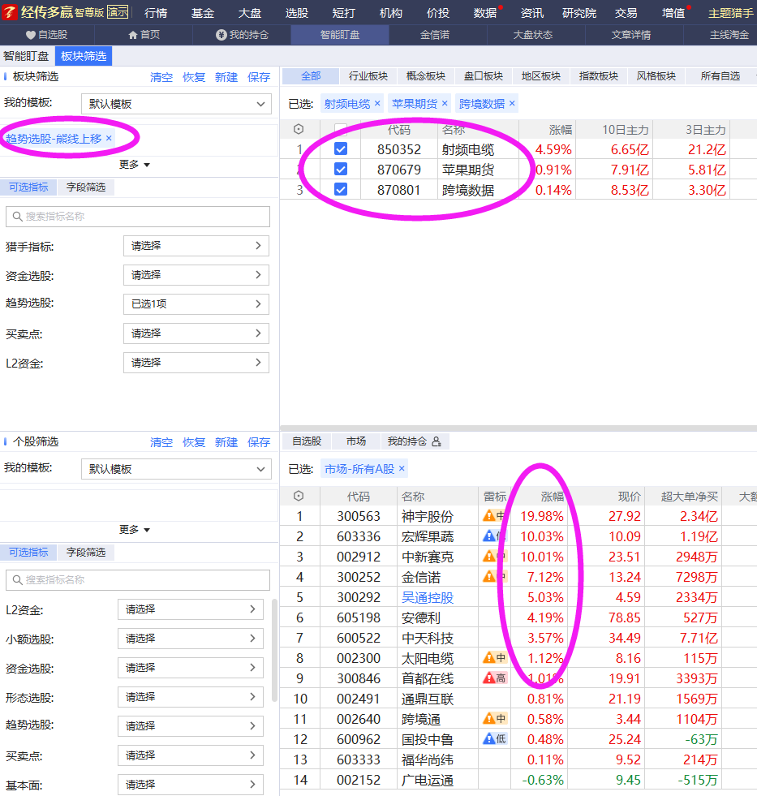
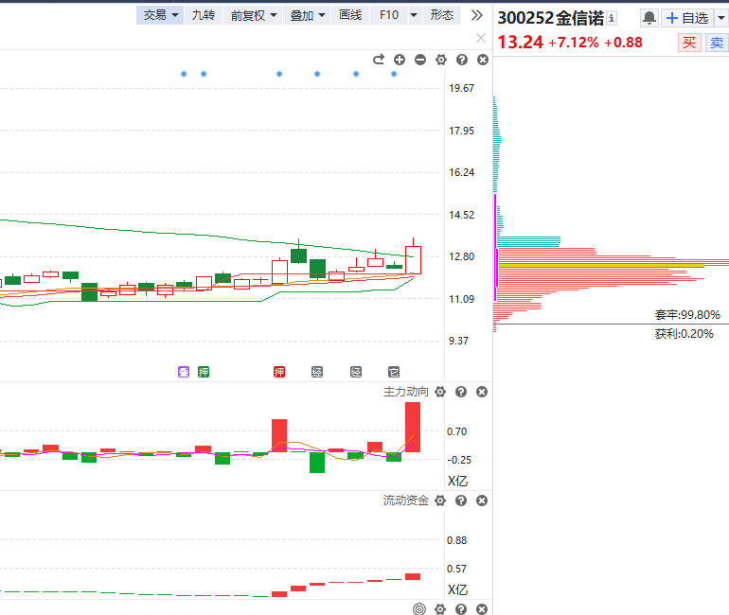
逆势进攻+黄金三角
华为高速铜缆连接器核心供应商，深度受益于华为昇腾生态的扩张节奏，在高端互联元器件的国产替代进程中占据先发位置。
经传多赢资深投顾：罗雪奎，投顾执业编号:A1120616080001;基金从业编号:A20250619001216风险提示：观点基于软件数据和理论模型分析，仅供参考，不构成买卖建议，市场有风险，投资需谨慎。基金的过往业绩并不预示其未来表现，基金管理人管理的其他基金的业绩并不构成基金业绩表现的保证。
罗雪奎（投顾编号：A1120616080001）（基金编号：A20250619001216）
4 / 10

Slide 12
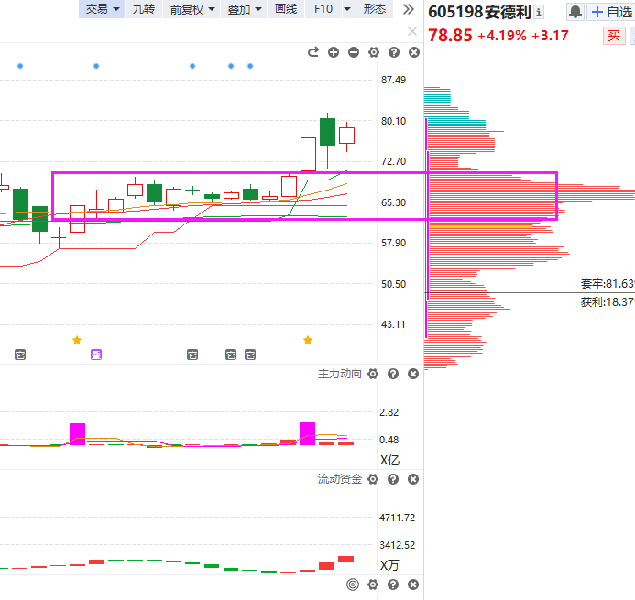
逆势进攻+黄金三角
公司明确拟切入高景气的国产替代赛道，计划收购掌握高端高速覆铜板核心技术的集成电路互连材料企业。
经传多赢资深投顾：罗雪奎，投顾执业编号:A1120616080001;基金从业编号:A20250619001216风险提示：观点基于软件数据和理论模型分析，仅供参考，不构成买卖建议，市场有风险，投资需谨慎。基金的过往业绩并不预示其未来表现，基金管理人管理的其他基金的业绩并不构成基金业绩表现的保证。
罗雪奎（投顾编号：A1120616080001）（基金编号：A20250619001216）
4 / 10

Slide 13
PART 04
中期看点

Slide 14
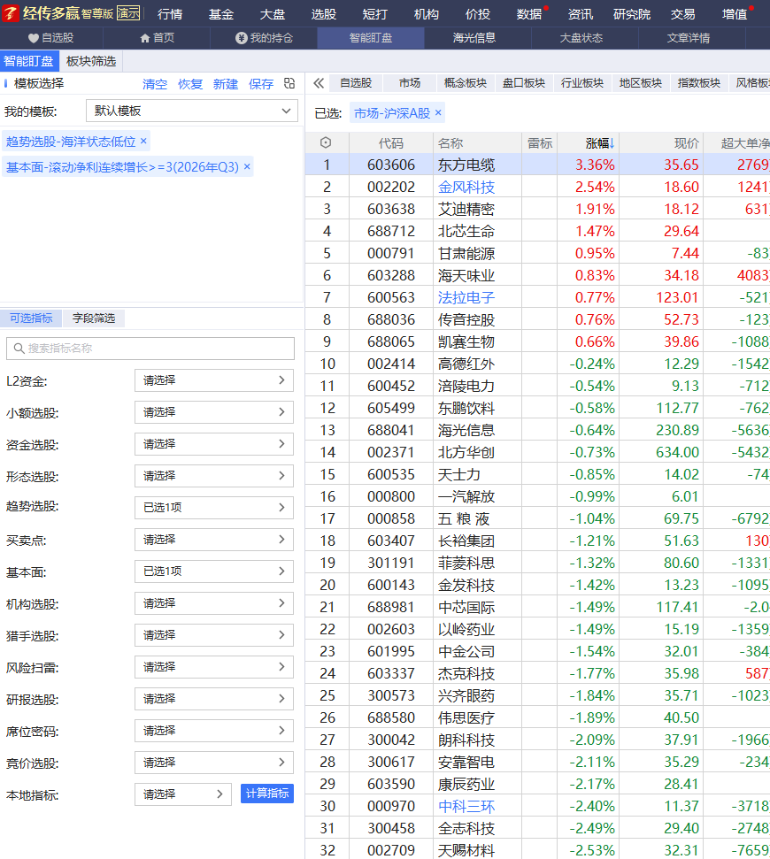
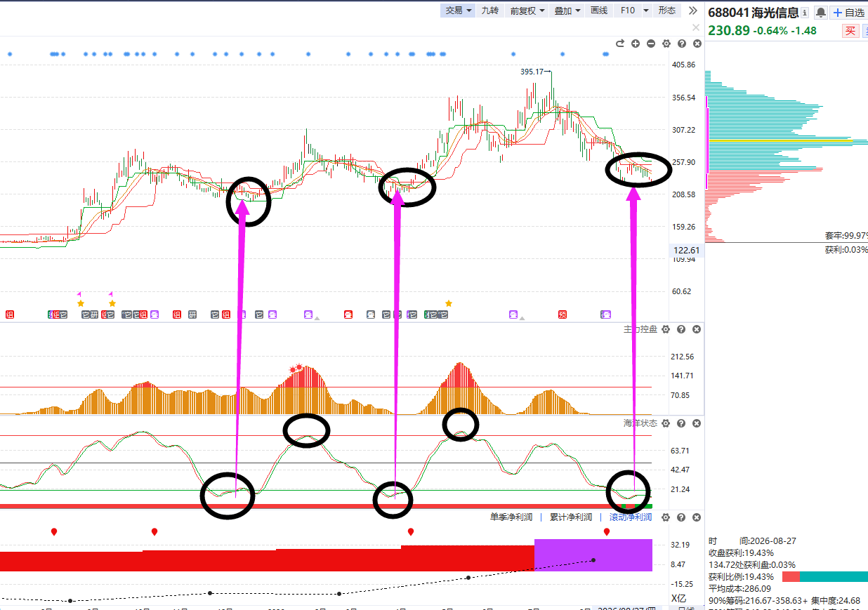
业绩+受伤主力
大波段超跌
留意新一轮熊线上移机会
国产算力赛道高景气+双芯业务基本面质变+稀缺性估值溢价‌，026年上半年公司实现营业收入‌90.99亿元‌，同比增长66.52%；归母净利润‌17.98亿元‌，同比增长49.69%
经传多赢资深投顾：罗雪奎，投顾执业编号:A1120616080001;基金从业编号:A20250619001216风险提示：观点基于软件数据和理论模型分析，仅供参考，不构成买卖建议，市场有风险，投资需谨慎。基金的过往业绩并不预示其未来表现，基金管理人管理的其他基金的业绩并不构成基金业绩表现的保证。
罗雪奎（投顾编号：A1120616080001）（基金编号：A20250619001216）
4 / 10

Slide 15
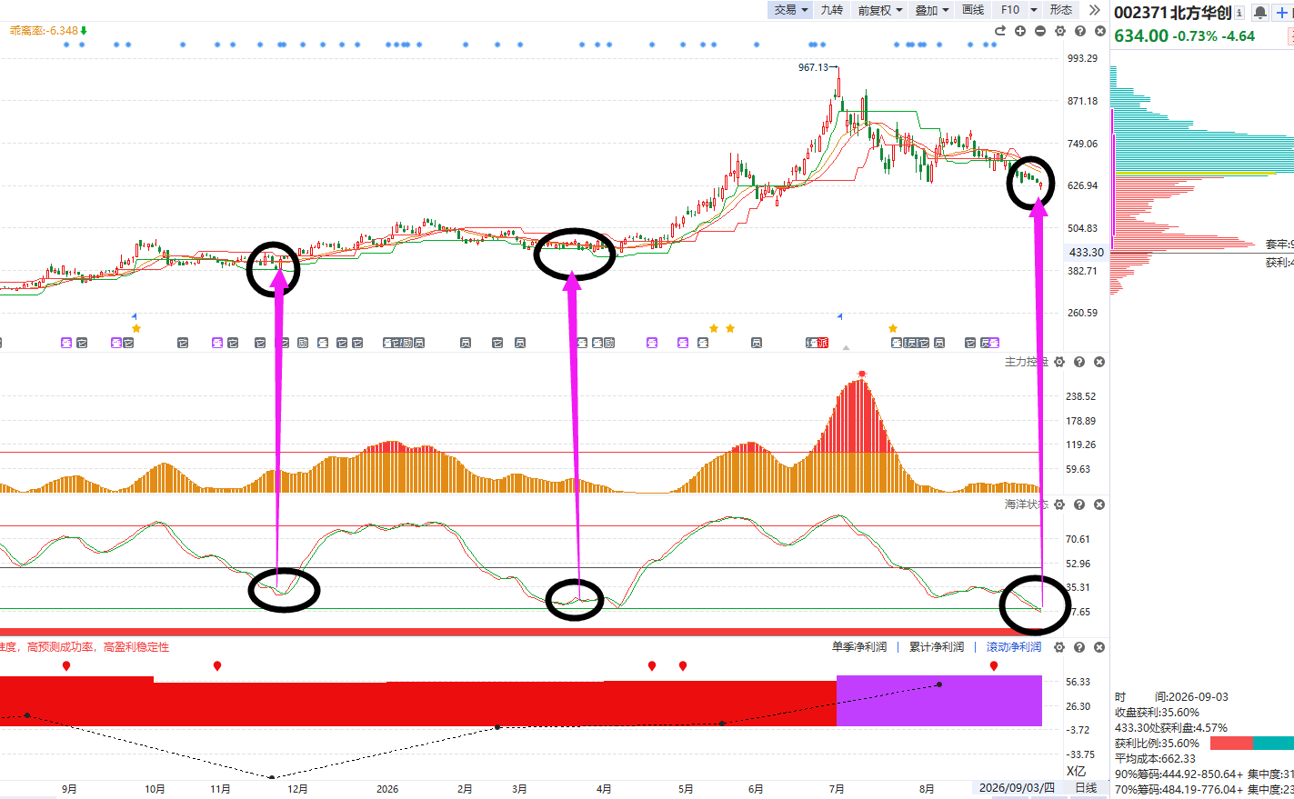
业绩+受伤主力
大波段超跌，留意新一轮熊线上移机会
AI驱动行业景气度上行+国产替代确定性溢价+平台型龙头的稀缺性壁垒，2026年上半年在手订单超‌820亿元‌，同比增长58%，上半年新签订单同比增速超100%，订单储备已覆盖至2027年，业绩增长的能见度极高。
经传多赢资深投顾：罗雪奎，投顾执业编号:A1120616080001;基金从业编号:A20250619001216风险提示：观点基于软件数据和理论模型分析，仅供参考，不构成买卖建议，市场有风险，投资需谨慎。基金的过往业绩并不预示其未来表现，基金管理人管理的其他基金的业绩并不构成基金业绩表现的保证。
罗雪奎（投顾编号：A1120616080001）（基金编号：A20250619001216）

Slide 16
